Slide 1
Urgences hypertensives
Dr Neffati Ilyes

Slide 2
Plan
NOSOLOGIE
FACTEURS DECLENCHANTS
PHYSIOPATHOLOGIE DE L’HTA MALIGNE
COMPLICATIONS
CONDUITE A TENIR
2 CAS CLINIQUES

Slide 3
NOSOLOGIE
Crise aiguë hypertensive = « élévation rapide de la tension artérielle au-dessus des chiffres habituels » avec, en pratique, une PAs > 180 mm Hg et/ou une PAd > 110 mm Hg chez un patient habituellement normo-tendu (spontanément ou sous l’effet d’un traitement antihypertenseur).

Slide 5
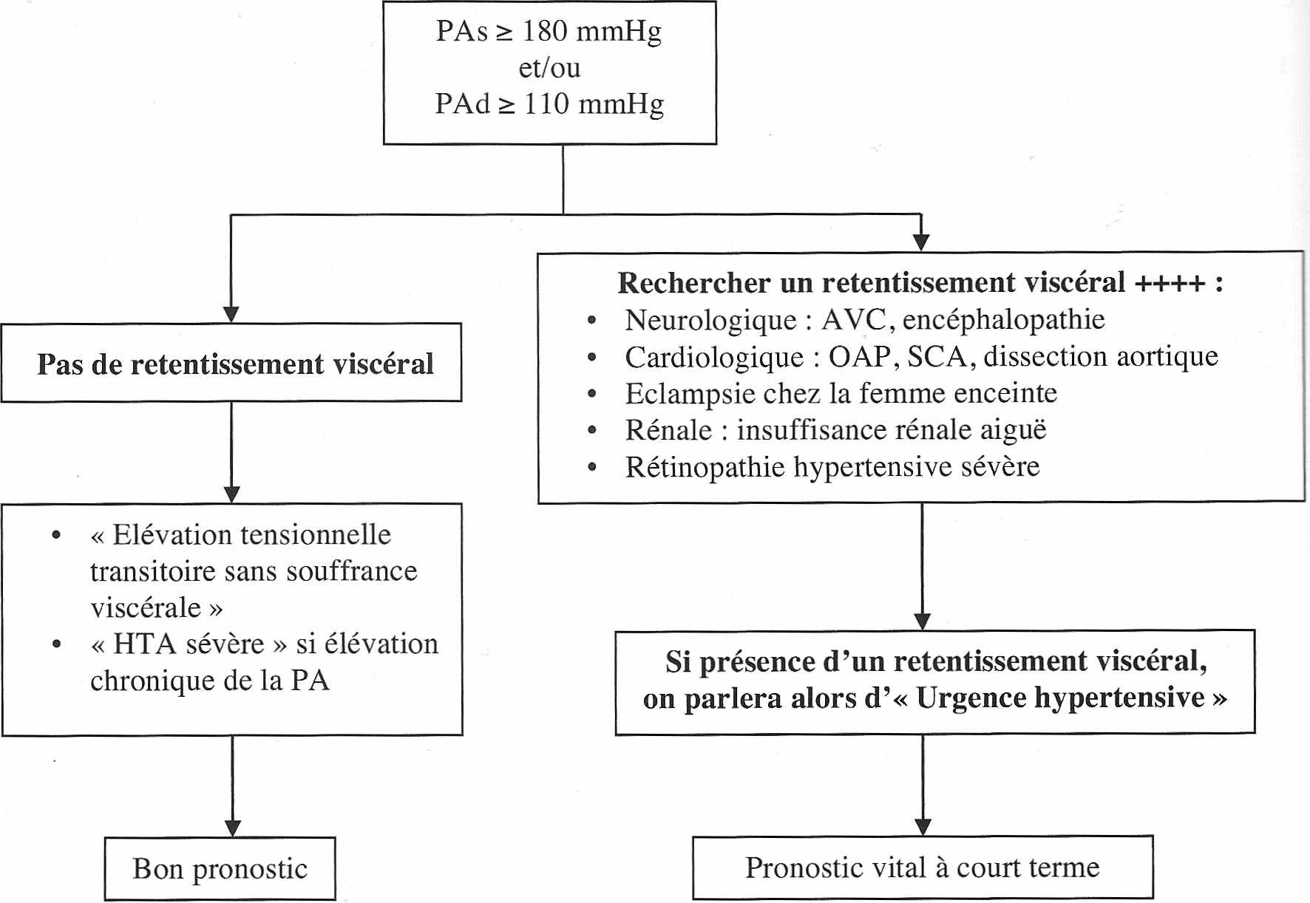
NOSOLOGIE

Slide 6
NOSOLOGIE
Principales urgences à rechercher
• HTA maligne | • Encéphalopathie hypertensive
• HTA + O AP | • Eclampsie
• HTA + SCA | • HTA avec AVC ou hémorragie méningée
• HTA + dissection aortique +++ | • Prise de toxiques
• Phéochromocytome | • HTA péri-opératoire (globe vésical ++)

Slide 7
Urgences hypertensives : définition ESH/ESC 2007
1. encéphalopathie hypertensive
2. insuffisance ventriculaire gauche hypertensive
3. hypertension avec infarctus myocardique
4. hypertension avec angor instable
5. hypertension avec dissection aortique
6. hypertension sévère lors d'hémorragie méningée ou d'AVC
7. crise de phéochromocytome
8. usage de stupéfiants : amphétamine, LSD, cocaïne, ecstasy,
9. hypertension péri-opératoire
10. pré-éclampsie sévère ou éclampsie

Slide 10
NOSOLOGIE
HTA maligne :
Définie par une crise aiguë hypertensive (PA > 180/110 mm Hg) accompagnée de souffrance viscérale (= URGENCE HYPERTENSIVE) ET d’une rétinopathie hypertensive sévère stade III (hémorragies, exsudats, œdème papillaire).
Sur le plan histologique, il existe une nécrose fibrinoide extensive, notamment au niveau du cerveau et du rein.
Associe dans sa forme la plus grave : crise aiguë hypertensive + œdème papillaire au FO + insuffisance cardiaque gauche + insuffisance rénale aiguë rapidement progressive + encéphalopathie hypertensive.
Evolution généralement rapide avec décès en quelques mois.

Slide 11
FACTEURS DECLENCHANTS
Arrêt des médicaments antihypertenseurs avec effet rebond (concerne notamment les antihypertenseurs centraux).
Présence d’un élément intercurrent : fièvre, douleur aiguë ou chronique pouvant être responsable d’une majoration des chiffres tensionnels, AVC, globe vésical, attaques de panique...
Prise de toxiques sympathomimétiques, exemple : cocaïne, amphétamines, LSD, ecstasy...
Prise concomitante de médicaments diminuant l’efficacité des antihypertenseurs : AINS, pansements gastriques...
Sténose ou occlusion d’une artère rénale.
Crise hypertensive dans le cadre d’un phéochromocytome.

Slide 12
PHYSIOPATHOLOGIE DE L’HTA MALIGNE
Cercle vicieux.
Facteur déclenchant ou pas => augmentation de la PA ■=> 71 natriurèse ■=> déshydratation ■=> hypovolémie relative ■=> activation du SRAA ■=> aggravation de l’HTA.
Outre les habituels facteurs déclenchants, il faut rechercher, en cas d’HTA maligne :
Phéochromocytome.
Sténose de l’artère rénale.
Hyperaldostéronisme primaire (adénome de Conn > hyperplasie bilatérale des surrénales).
HTA médicamenteuse.
Néphropathie glomérulaire.
Micro-angiopathie thrombotique.
Très souvent, l’HTA maligne n’est en fait que « l’acutisation » d’une HTA sévère mal équilibrée.
Plus l’élévation tensionnelle est brutale et intense, plus le pronostic est grave.

Slide 13
COMPLICATIONS
Elles sont en rapport avec un RETENTISSEMENT VISCERAL de l’élévation brutale de la PA.
Cérébrales
Céphalées : si modérées ■=> pas un signe de gravité ni de retentissement viscéral.
Encéphalopathie hypertensive avec céphalées, confusion, convulsions voire coma, vomissements.
AVC hémorragiques > ischémiques, hémorragies méningées.
Eclampsie.
ORL
Epistaxis, acouphènes ■=> pas un signe de gravité ni de retentissement viscéral.

Slide 14
COMPLICATIONS
3-Ophtalmologiques
Rétinopathie hypertensive : œdème papillaire, hémorragies, exsudats.
Possible flou visuel, baisse d’acuité visuelle ; oblitération de la veine centrale de la rétine.
Stade | HTA | Artériosclérose
Stade I | Rétrécissement artériel diffus | Signe du croisement
Stade II | Exsudats cotonneux Hémorragies | Rétrécissement artériel localisé
Stade III | Œdème papillaire | Pré-thrombose ou thrombose vasculaire Engainement artériel
ON CONSIDERE UNE ATTEINTE DE L’ORGANE CIBLE <RETINE> en cas de rétinopathie avancée : hémorragie ou exsudats, œdème papillaire

Slide 15
COMPLICATIONS
Cardiovasculaires
Dissection aortique.
Angor.
OAP par dysfonction VG systolique et/ou diastolique.
RénaIes
Insuffisance rénale aiguë (part fonctionnelle due à la diminution de la pression de perfusion et part organique par tubulopathie aiguë) pouvant devenir rapidement progressive avec risque de néphro-angiosclérose maligne.
Hématologiques
Tableau de micro-angiopathie thrombotique avec insuffisance rénale, anémie hémolytique (schizocytes, LDH 71, haptoglobine il, thrombopénie...).
Eclampsie

Slide 16
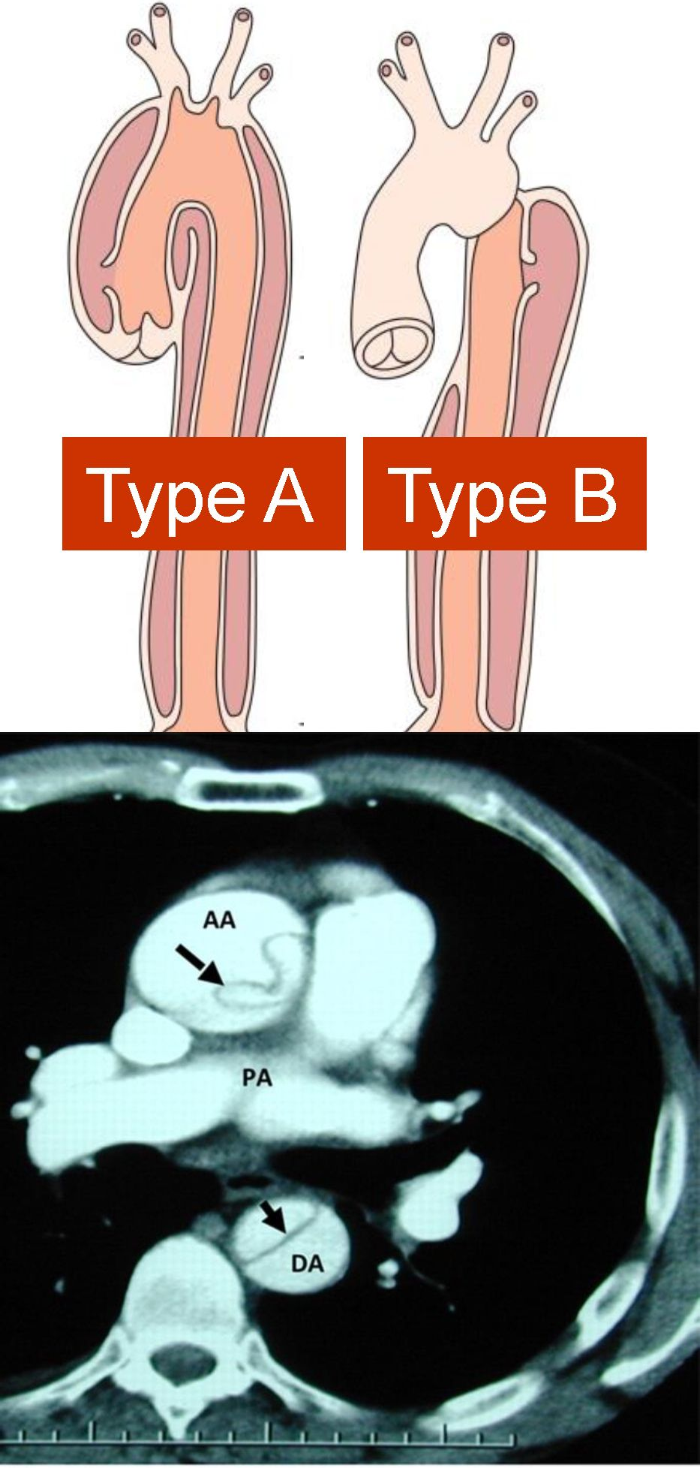
Dissection aortique aigue
La triade douleur migratrice, asymétrie des pouls/de la PA, Rx thorax anormale, est présente 1 fois/3 (élargissement du médiastin)
La suspicion clinique est confirmée par ETO ou imagerie en coupes
Traiter la douleur et réduire la PA par un bétabloquant (HTA 75% des cas)
Chirurgie urgente dans le type A, Tt médical et recherche complications dans le type B

Slide 17
CONDUITE A TENIR
Bilan clinique et paraclinique en urgence
Examen clinique complet à la recherche d’un retentissement viscéral ; fond d’œil ++.
Eliminer autres causes d’élévation tensionnelle : globe vésical ++, douleur, anxiété.
En cas d’HTA maligne : soif intense avec syndrome polyuro-polydypsique fréquent ; asthénie.
Bilan biologique à demander en urgence :
Dosage des enzymes cardiaques CPK, troponine Tc ou Ic.
Ionogramme sanguin (hyponatrémie, hypokaliémie liée à l’hyperaldostéronisme secondaire).
NFS, plaquettes, schizocytes, LDH, haptoglobine, bilirubine libre, fibrinogène.
Hémostase complète.
Bandelette urinaire +/- protéinurie de 24 heures.
Dosage de toxiques (cocaïne, etc.).

Slide 18
CONDUITE A TENIR
ECG.
Radiographie thoracique au lit du patient.
En fonction du retentissement : TDM cérébrale, ETT, etc.
A distance, bilan étiologique.
Traitement
En cas de poussée hypertensive sans retentissement viscéral :
Repos ; surveillance et réévaluation au bout de quelques heures ; régime sans sel.
Si persistance de l’HTA : débuter traitement antihypertenseur oral selon les prescriptions habituelles de l’HTA sévère (cf. chapitre HTA essentielle).

Slide 19
CONDUITE A TENIR
En cas « d’urgence hypertensive » :
Hospitalisation en unité de soins intensifs ; scope PA-ECG en continu.
Pose d’une voie veineuse périphérique.
Un éventuel facteur déclenchant doit être systématiquement recherché et traité dès que possible.
Repos au lit ; régime sans sel.

Slide 20
CONDUITE A TENIR
Médicamenteux
Un traitement antihypertenseur, parentéral intraveineux est débuté, il sera secondairement relayé par un traitement per os. Le but est de baisser progressivement la PA moyenne (de 20 à 25% au maximum dans la 1ere heure) afin d’éviter un AVC ischémique secondaire à une baisse trop rapide de la pression de perfusion cérébrale
Cas particulier des AVC : on ne traite l'HTA dans d'hémorragie cérébrale qu'à partir de 180/110 et à partir de 220/120 mmHg dans l'AVC hémorragique. En effet, l'HTA aggrave le saignement intracérébral, mais en contrepartie la baisse de TA diminue la perfusion du parenchyme cérébral dans la zone de pénombre. De plus, l'HTA > 180/110 est une contre-indication à la thrombolyse de l'infarctus cérébral (rTPA dans les trois premières heures de l'AVC).

Slide 21
CONDUITE A TENIR
Inhibiteur calcique +++ : par exemple nicardipine LOXEN® 5 à 10 mg/heure en IV à la seringue électrique ou a-|3-bloquant :
x alpha bloquant Uradipil EUPRESSYL® 25 mg IV sur 30 secondes puis 10 à 30 mg/heure. x alpha +bétaloquant Labétalol TRANDATE® 1 mg/kg en 1 minute puis 0,1 à 0,3 mg/kg/heure. x Vasodilatateur direct : trinitrine RISORDAN IVSE® en cas d’OAP +++. x Diurétiques : en cas d’insuffisance ventriculaire gauche associée.
Rappel : PAm = 1/3 PA systolique + 2/3 PA diastolique.

Slide 22
CONDUITE A TENIR
Nicardipine (Loxen®) par voie intraveineuse
Inhibiteur calcique à effet vasodilatateur artériel
Action rapide (5 -10 min) - Durée d'action courte (45 min)
• Amp. 10 mg (1mg/ml)
• TOUJOURS en PERFUSION PSE
• Commencer par 3 à 5 mg/h pendant 15 min.
• Augmenter ensuite par palier de 0,5 ou 1 mg toutes les 15 minutes. Dose maximale : 15 mg/h.
• Quand la pression artérielle cible est atteinte, la dose doit être réduite progressivement, jusque généralement entre 2 et 4 mg/h, afin de maintenir l'efficacité thérapeutique
• Relais per os 1 heure avant l’arrêt de perfusion_

Slide 23
Antihypertenseurs Injectables IV
Inhibiteur calcique | NICARDIPINE | LOXEN® 10 mg/10 ml NICARDIPINE® 10 mg/10 ml
Diurétiques | BUMÉTANIDE BURINEX® 2 mg/4 ml
 | FUROSÉMIDE LASILIX® 20 mg/2 ml
Bêta Bloquants | ESMOLOL | BREVIBLOC® 10 mg/ml BREVIBLOC® 100 mg/10 ml ESMOLOL® 100 mg/10 ml
 | LABÉTALOL | TRANDATE® 5 mg/ml
1 Action centrale CLONIDINE CATAPRESSAN® 0,15 mg/ml
 | NITROPRUSSIATE DE SODIUM | NITRIATE® pdre/solv p sol inj
Vasodilatateurs | URAPIDIL | EUPRESSYL® 100 mg/20 ml EUPRESSYL ® 25 mg - 50 mg URADIPIL ® 100 mg/20 ml URADIPIL ® 25 mg/5 ml URADIPIL ® 50 mg/10 ml
 | DIHYDRALAZINE MESILATE | NEPRESSOL® 25 mg/2 ml

Slide 24
Les dérivés nitrés en perfusion sont recommandés en cas d'urgence hypertensive avec défaillance cardiaque.
Ils peuvent être associés soit à un diurétique de l'anse, soit à un antihypertenseur injectable.
Ils peuvent être utilisés en cas de syndromes coronariens aigus.
Dérivés nitrés | ISOSORBIDE DINITRATE | RISORDAN ® 10 mg/10 ml
 | TRINITRINE | NITRONAL ® 1 mg/ml

Slide 25
CONDUITE A TENIR
Traitement symptomatique des complications
CIVD.
Dissection aortique : transfert en Chirurgie, contrôle optimal de la PA.
Eclampsie : sulfate de magnésium IV, extraction de l’enfant.
Insuffisance rénale aiguë, etc.
En cas d’AVC, ne pas faire baisser la PA lors de la prise en charge initiale++++. Les antihypertenseurs sont indiqués en cas d’AVC hémorragique (si PA > 220/120 mm Hg), mais formellement contre-indiqués en cas d’AVC ischémique.
En cas d’OAP, indication préférentielle des dérivés nitrés +++ par rapport aux diurétiques de l’anse.
En dehors de l’OAP, la prescription de diurétiques risquerait d’aggraver l’hypovolémie (cf. Physiopathologie) et d’aggraver la situation.

Slide 26
CONDUITE A TENIR
Surveillance ++++
PA/FC/saturomètre/crépitants/conscience/examen neurologique.
ECG/RXT.
Troponine Tc ou Ic, NFS, hémostase, fonction rénale, etc.

Slide 27
CAS CLINIQUES n°1
Monsieur HEDI M, âgé de 45 ans est adressé aux urgences pour des céphalées et des vomissements d’apparition récente.
ANTECEDENTS
Familiaux :
Père diabétique
Mère hypertendue
Personnels :
HTA depuis 3 ans sous Angiotec 20 mg 1cp/j
Absence d’autre pathologies connues ou de prise médicamenteuse.
Absence de néphropathie connue
Tabac 20 Paquet/Année
Enseignant au Lycée

Slide 28
CAS CLINIQUES n°1
HISTOIRE DE LA MALADIE :
Le patient se plaint de céphalées en casque, intenses, avec insomnie, des vomissements fréquents. L’histoire remonte à 48 heures avec une évolution progressive. Apparition d’une somnolence depuis 3 heures.
Absence de douleurs thoraciques
Absence de notion d’écart de régime, mais arrêt du traitement depuis 5 jours car il n’a pas eu le temps d’aller à la pharmacie du dispensaire local.

Slide 29
CAS CLINIQUES n°1
EXAMEN PHYSIQUE :
L’examen initial trouve un patient conscient mais somnolent, asthénique, eupnéique au repos. Une température normale, un pouls à 80/min, une tension artérielle élevée à 240/130 mm Hg, symétrique et qui reste à ce niveau après un repos au lit de 30 min.
Les pouls périphériques sont présents et symétriques.
L’examen cardiaque montre un rythme régulier à 80/min, absence de souffle ou de bruit de gallop.
L’examen pulmonaire est normal. Absence de râles crépitants.
Absence d’hépatomégalie, d’ascite ou d’œdèmes des membres inférieurs.
L’examen neurologique est normal, sans déficit moteur ni anomalie pupillaire, les signes méningés sont absents (pas de raideur de la nuque).

Slide 30
CAS CLINIQUES n°1
1) À ce stade quel diagnostic évoquez-vous ?
Le diagnostic d’une encéphalopathie hypertensive : Crise hypertensive TA 240/130 mm Hg avec des signes d’œdème cérébral sans signes de localisations (pas de déficit moteur ni sensitif)
Circonstances déclenchantes : Arrêt du traitement antihypertenseur.
ELIMINER LES AUTRES TYPES DE SOUFFRANCE VISCERALES :
Atteinte cardiaque (Syndromes coronariens aigus ST (-) ou ST (+) , insuffisance cardiaque congestive, dissection de l’aorte)
Atteinte rénale
Accident vasculaire cérébral

Slide 31
CAS CLINIQUES n°1
EXAMENS COMPLEMENTAIRES :
L’ECG réalisé au lit du patient montre un rythme sinusal sans anomalies de la repolarisation ni troubles conductifs.
La Radiographie du Thorax au lit (non obligatoire en urgence car pas d’anomalies auscultatoire pulmonaire) RCT: 0,55 , champs pulmonaires libres et silhouette cardiaque normale.
Bilan biologique : glycémie 5 mmol/l, créatinine 90 micromoles/l, ionogramme sanguin NI K+ :4mmol/l, Na + (NI), NFS : Nle, Labstix urines : albuminurie=0
Fond d’œil : stade III et IV hémorragies et exsudats rétiniens + œdème papillaire.
TDM cérébral :Absence d’ischémie ou d’hémorragie

Slide 32
CAS CLINIQUES n°1
2) Conduite à tenir en urgence
IL S’AGIT D’UNE URGENCE HYPERTENSIVE QUI NECESSITE UNE HOSPITALISATION EN UNITE DE SOINS INTENSIFS : AUX URGENCES OU SERVICE DE CARDIOLOGIE.
Pose d’une voie d’abord veineuse, seringue électrique.
Repos au lit strict, Scope ECG, contrôle continu TA par mesure automatique (Dinamap) .
Traitement de la crise hypertensive : But obtenir une TA autour de 160/90 mm Hg soit une réduction tensionnelle de 25% de la TA de départ en 2 à 6 heures :
Parentéral à la seringue électrique : Nicardipine (LOXEN) de 1 à 5 mg/H augmentation progressive.
Surveillance clinique :
Pouls, TA, Fc, T°, Respiration, Diurèse
Auscultation cardiaque et pulmonaires (rechercher :bruit de galop, râles crépitants).
Examen neurologique rechercher une aggravation ou apparition de signes de localisation

Slide 33
CAS CLINIQUES n°1
Conduite à tenir en urgence
Encéphalopathie hypertensive
TDM cérébral ou IRM cérébrale
> Fond d’œil
> Examens biologiques : ionogramme, urée sanguine, créatininémie, protéinurie et hématurie.

Slide 34
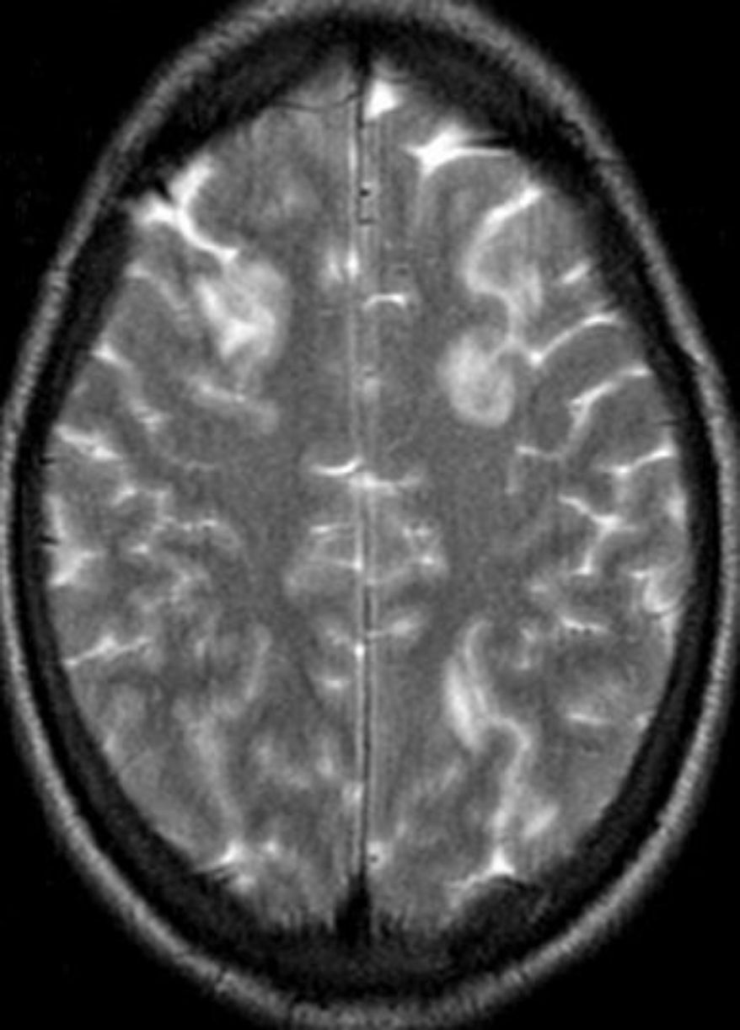
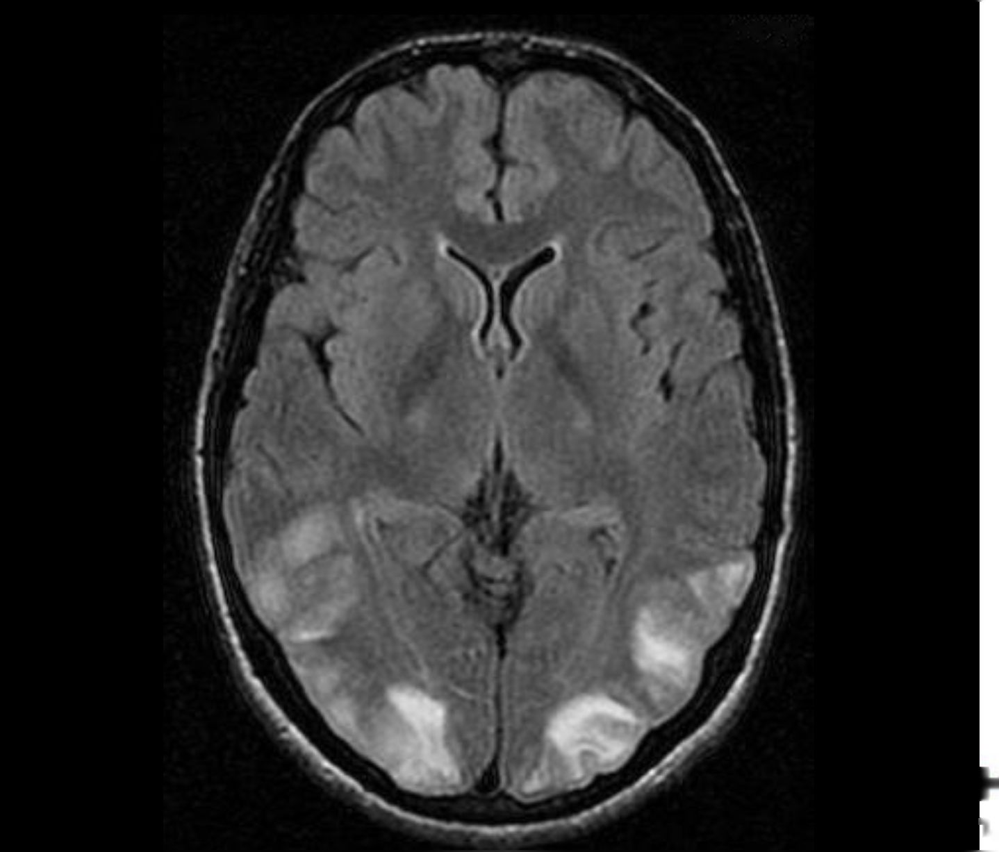
Anomalies à l’IRM
■ Hypersignaux T2 et FLAIR, punctiformes ou confluents
■ Souvent bilatéraux, pariéto-occipitaux, sans territoire artériel +++
032Y
FLAIR
h
i, HEGP

Slide 35
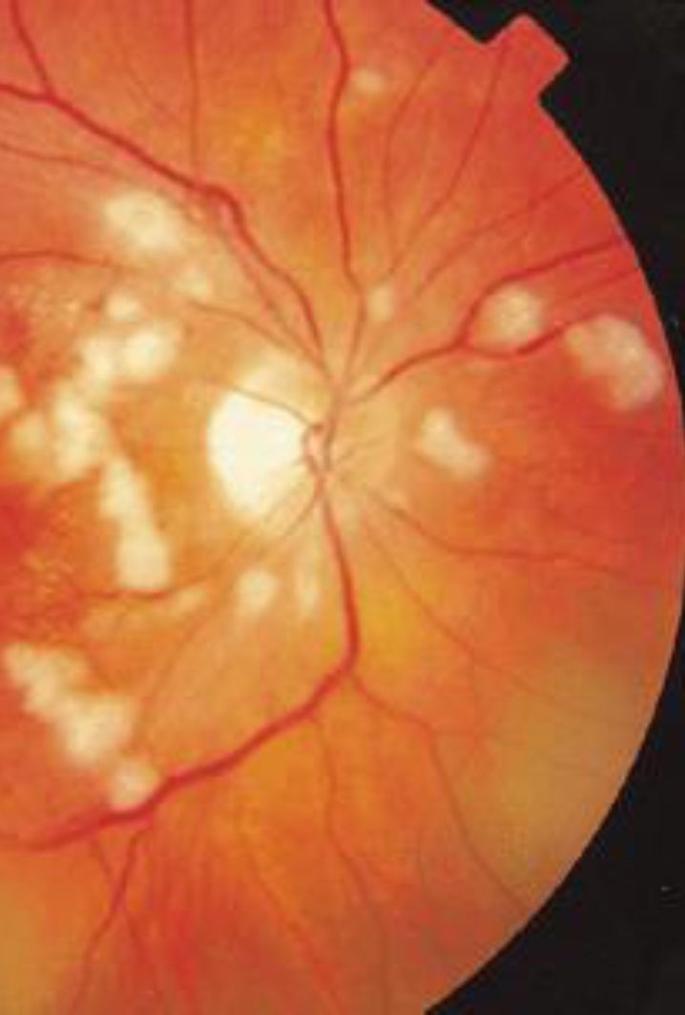
Encéphalopathie hypertensive
Un Fond d’œil peut à lui seul , en association avec une HTA de grade 3 indiquer la nécessité d'un traitement immédiat et d'une hospitalisation.
Sa réalisation est indispensable en urgences

Slide 36
CAS CLINIQUES n°1
Le traitement de l'encéphalopathie hypertensive doit être urgent mais progressif.
• L'objectif reste une baisse et non une normalisation de la tension artérielle.
• Cette baisse doit être progressive sur plusieurs heures.

Slide 37
CAS CLINIQUES n°1
• NOTRE PATIENT A BIEN EVOLUE SOUS TRAITEMENT ►Le Relais Per Os du traitement antihypertenseur sera assuré aussitôt que l’objectif tensionnel fixé est atteint.
Monothérapie Ex : loxen 50 1cpx2/j ou IEC ex :Lopril 50mg 1 cp x3/j ou RAII ex Aprovel 300 1cp
0u une Bithérapie :Association de 2 molécules : ex: -Amlodipine+ RAII (Exforge 5/160 1cp/j) ou
-RAII +Diurétique Thiazidique ( CoAprovel 300/25 1Cp/j)

Slide 38
CAS CLINIQUES n°2
Un homme de 53 ans consulte aux urgences de votre hôpital pour apparition depuis le matin de bourdonnements d’oreille et d’une dyspnée d’effort.
Il n’a pas d’antécédent personnel, mais a la notion d’une HTA chez plusieurs membres de la famille sans étiologie retrouvée.
Votre examen trouve une FC à 85/min, une PA à 240/100 mmHg aux deux bras et une saturation en air ambiant de 88 %.
L’auscultation cardiaque est normale, l’auscultation pulmonaire trouve des râles crépitants bilatéraux remontant à mi-champs.
Le reste de l’examen clinique est sans particularité.

Slide 39
CAS CLINIQUES n°2
Questions
Quel est votre diagnostic ?
Quel bilan prescrivez-vous dans l'immédiat ?
3) Quel traitement débutez-vous ?

Slide 40
CAS CLINIQUES n°2
Réponses
1) Quel est votre diagnostic ?
OAP sur poussée hypertensive. Urgence Hypartens
2) Quel bilan prescrivez-vous dans l'immédiat ?
Biologique
Ionogramme sanguin, urée et créatinine.
Bilan hépatique complet.
Bilan enzymatique cardiaque et dosage de la troponine.
Bilan inflammatoire : CRP, VS, fibrinogène.
Bilan d'hémostase : NFS, plaquettes, groupe, rhésus. Gaz du sang artériel en air ambiant.
Non biologique
Rx du thorax de face et profil sans déplacer le patient
ECG de repos.

Slide 41
Cas clinique n°2
3) Quel traitement débutez-vous ?
Hospitalisation en urgence en USIC.
Repos strict au lit, monitorage de la FC, PA, Sa02, ECG, poids et diurèse.
Restriction hydrique si hyponatrémie.
Régime désodé.
Pose d'une voie veineuse périphérique et d'une perfusion de base (sans sel, avec du potassium).

Slide 42
Cas clinique n°2
Traitement de l'OAP :
traitement de la défaillance ventilatoire. Oxygénothérapie pour saturation en oxygène supérieure à 95 % : lunettes, masque, ventilation non invasive ou intubation pour ventilation contrôlée si besoin;
diurétiques d'action rapide IV, à dose adaptée à la diurèse réponse. Exemple : furosémide (Lasilix® : 60 mg IVD à répéter);
supplémentation potassique ;
dérivés nitrés en IV à la seringue électrique ou en bolus répétés.
Traitement de la poussée hypertensive (facteur déclenchant). Si les diurétiques et les dérivés nitrés ne suffisent pas : anti-hypertenseur à la seringue électrique par voie veineuse. Exemple : Nicardipine (Loxen®).
Anticoagulation préventive par HBPM sauf en cas de signe hémorragique.
Prévention de l'ulcère de stress. Surveillance.

Slide 43
Eléments de consensus
■ Les urgences hypertensives sont des HTA sévères avec complication viscérale
■ Dans les urgences hypertensives:
- Hospitaliser dans un centre adapté
- Traiter par voie iv l’OAP, la dissection aortique, l’éclampsie, l’HTA maligne, l’infarctus avec HTA
- En cas d’AVC, s’abstenir jusqu’à l’imagerie
■ Dans l’HTA sévère hors de l’urgence:
- Il n’y a pas d’indication à un traitement parentéral
- Mettre rapidement en place un traitement oral
Assurer une surveillance rapprochéeI

